Slide 1

ŠABLONA III/2
MIKOLÁŠ ALEŠ
Mgr. Hana Stodulková – ZŠ, Horní Slavkov
VY_32_INOVACE_275_MIKOLÁŠ ALEŠ

Slide 2
MIKOLÁŠ ALEŠ
Narodil se v pol. 19.století v Miroticích v rodině písaře.
Byl český malíř, kreslíř, ilustrátor.
Z finančních důvodů se několikrát stěhovali.

Slide 3
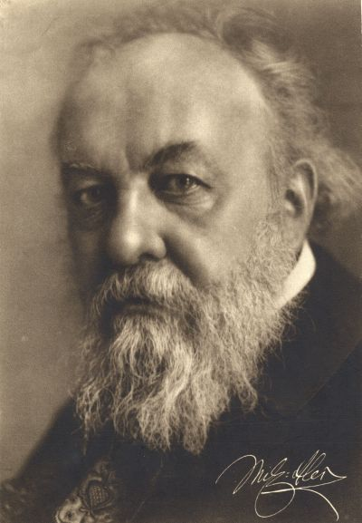

Slide 4
Měl dva bratry, kteří brzy umírají a po té i matka.
Ve 22 letech zůstal zcela sám, odjíždí do Prahy.
Zvítězil v konkurzu na výzdobu Národního divadla.
Vytvořil 8000 kreseb, náčrtů...
V 60 letech umírá v Praze.

Slide 5
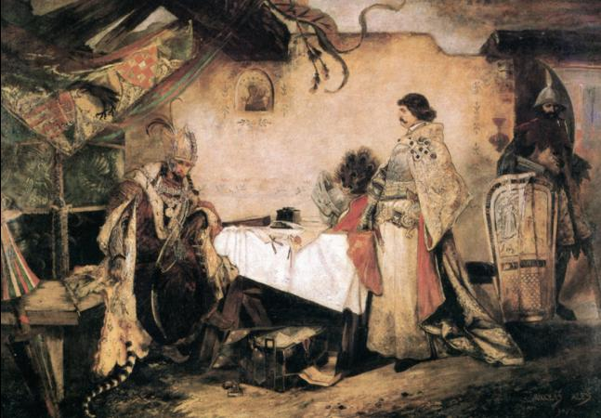
Setkání Jiřího z Poděbrad s Matyášem Korvínem z roku 1878

Slide 6
DÍLA
Vlast
Husitský tábor
Smysly
Život starých Slovanů
Praha
Svatý Václav

Slide 7
Obrázky použity z google.cz dne 17.9.2011
Obrázek č.1
http://www.google.cz/imgres?q=mikol%C3%A1%C5%A1+ale%C5%A1&hl=cs&tbs=isz:m&tbm=isch&tbnid=T4cWa10o6AvtzM:&imgrefurl=http://www.prahanoviny.cz/2011/01/25/mikolas-ales-se-zapsal-do-nasich-srdci/&docid=W--sr1iuYiXMyM&w=400&h=577&ei=Q8x0Ts_4EOr74QTil_mbDQ&zoom=1&iact=hc&vpx=182&vpy=184&dur=3994&hovh=270&hovw=187&tx=65&ty=131&page=1&tbnh=143&tbnw=114&start=0&ndsp=15&ved=1t:429,r:0,s:0&biw=1366&bih=587
Obrázek č.2
http://www.google.cz/imgres?q=mikol%C3%A1%C5%A1+ale%C5%A1&hl=cs&sa=X&tbas=0&tbs=isz:m&tbm=isch&tbnid=QrPGZWCGZ4SC1M:&imgrefurl=http://www.webmagazin.cz/index.php%3Fstype%3Dall%26id%3D7191&docid=r_l92suPbgF2rM&w=647&h=450&ei=u890TvupAsbHsgbg3KSOCw&zoom=1&biw=1366&bih=587&iact=rc&dur=156&page=1&tbnh=143&tbnw=191&start=0&ndsp=15&ved=1t:429,r:2,s:0&tx=68&ty=57

